Slide 1

AMPM-Übung:
Quantitative Metallographie
Santiago Benito, Bochum - 20.10.2026 – benito@wtech.rub.de

Slide 2
Inhalt
Motivation
Bildanalyse: Einleitung
Häufige Probleme und deren Lösungen
ImageJ
Zusammenfassung

Slide 3
Motivation

Slide 4
Motivation
    Warum Quantitative Metallographie?
Performance
Top-down Materials Design
Mikrostruktur
Makroskopische Eigenschaften
Zusammensetzung,
Processing
System
Bottom-up Vorhersage

Slide 5
Bildanalyse: Einleitung

Slide 6
Bildanalyse: Einleitung
Proben-präparation
Trennen
Bildaufnahme
Bild-verarbeitung
Zuschneiden
Filtern
REM (SE, BSE, EDX, EBSD)
LiMi
CLSM
Ätzen
Schleifen
Polieren
...
Bilderkennung
Segmentierung
Messung
Kennzeichen-Berechnung
Äquivalent-durchmesser
Korngröße
Freie-Matrix-Weglänge
..
...
...
Binarisierung

Slide 7
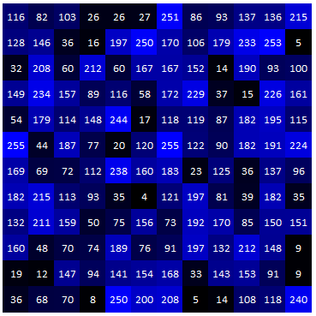
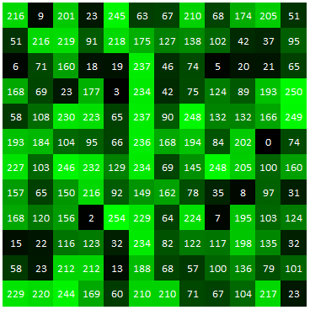
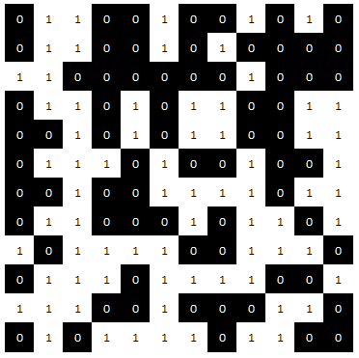
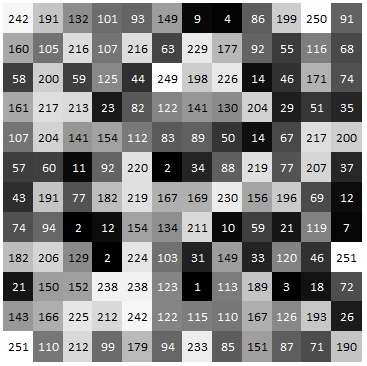
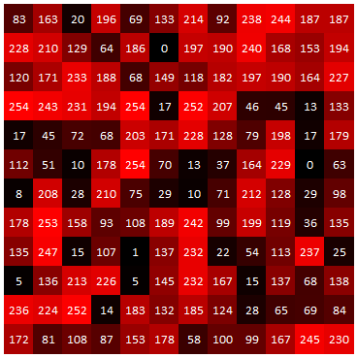
Bildanalyse: Bilder
    Bilder sind Matrizen.
Binärbild
8-Bit Graustufenbild
8-Bit RGB-Bild

Slide 8
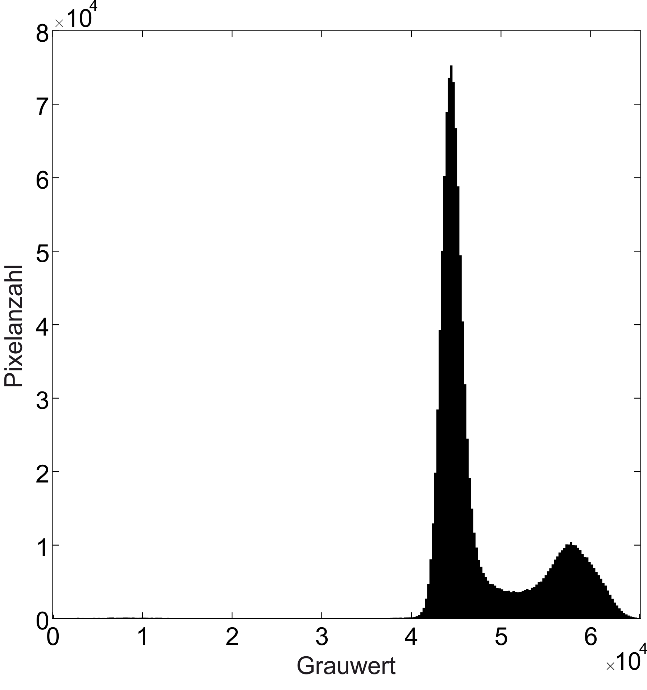
Bildanalyse: Histogramm
    Graphische Darstellung der Verteilung der Grauwerte.
SiO₂
MnS
8 µm
Matrix
MC-Karbid
20 µm
CPM® REX® 121

Slide 9
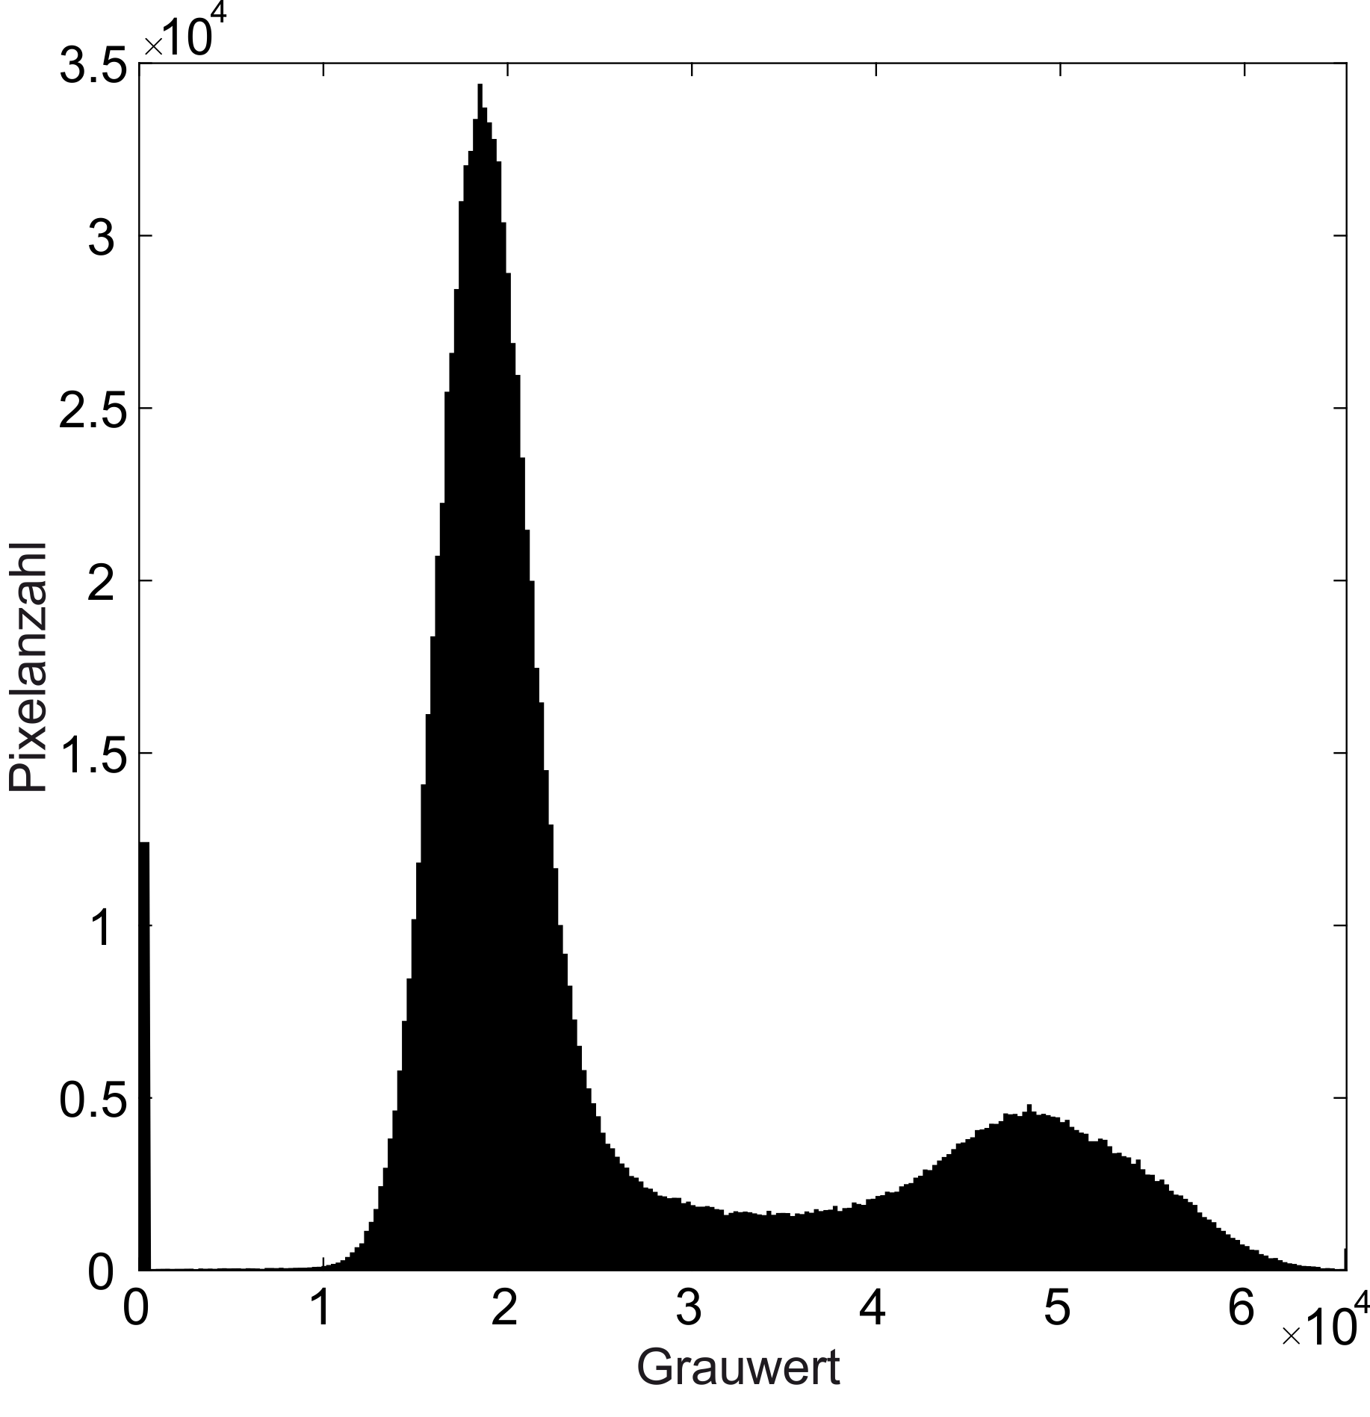
Bildanalyse: Histogramm
    Graphische Darstellung der Verteilung der Grauwerte.
SiO₂?
MnS?
8 µm
MC-Karbid
20 µm
CPM® REX® 121

Slide 10

Bildanalyse: Tun und Lassen
    Garbage In, Garbage Out!
    Das Ziel der Analyse vor Beginn der Präparation bzw. Bildaufnahme kennen.
    Bildverarbeitung minimal halten.
    Bildkomprimierung vermeiden.
    Die richtige Software einsetzen.
Best Algorithm in the WorldTM
Quelle: Twitter Inc., CC BY 4.0, https://commons.wikimedia.org/w/index.php?curid=37289124

Slide 11
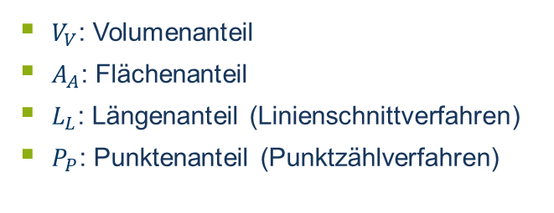
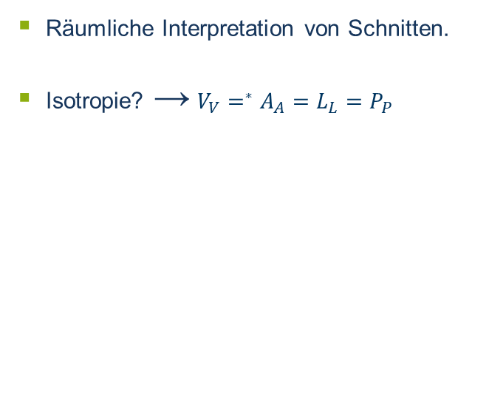
Bildanalyse: Stereologie
    Räumliche Interpretation von Schnitten.
    Isotropie? → $V_{V}=^{∗}A_{A}=L_{L}=P_{P}$
    $V_{V}$: Volumenanteil
    $A_{A}$: Flächenanteil
    $L_{L}$: Längenanteil (Linienschnittverfahren)
    $P_{P}$: Punktenanteil (Punktzählverfahren)
*A.E. Delesse, Paris, 1847

Slide 12
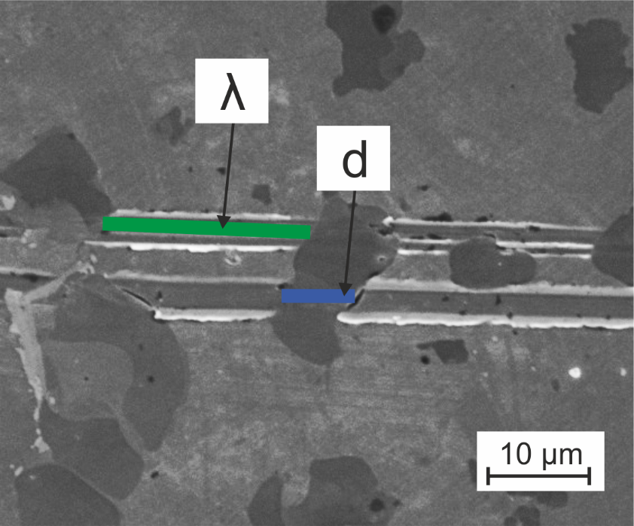
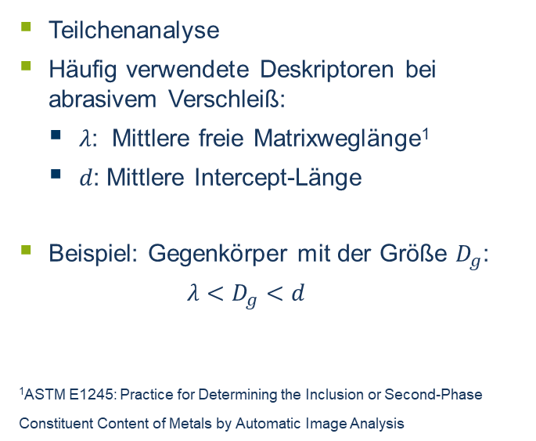
Bildanalyse: Stereologie
    Teilchenanalyse
    Häufig verwendete Deskriptoren bei abrasivem Verschleiß:
      𝜆: Mittlere freie Matrixweglänge¹
      𝑑: Mittlere Intercept-Länge
    Beispiel: Gegenkörper mit der Größe $D_{g}$:
$λ<D_{g}<d$
¹ASTM E1245: Practice for Determining the Inclusion or Second-Phase Constituent Content of Metals by Automatic Image Analysis

Slide 13
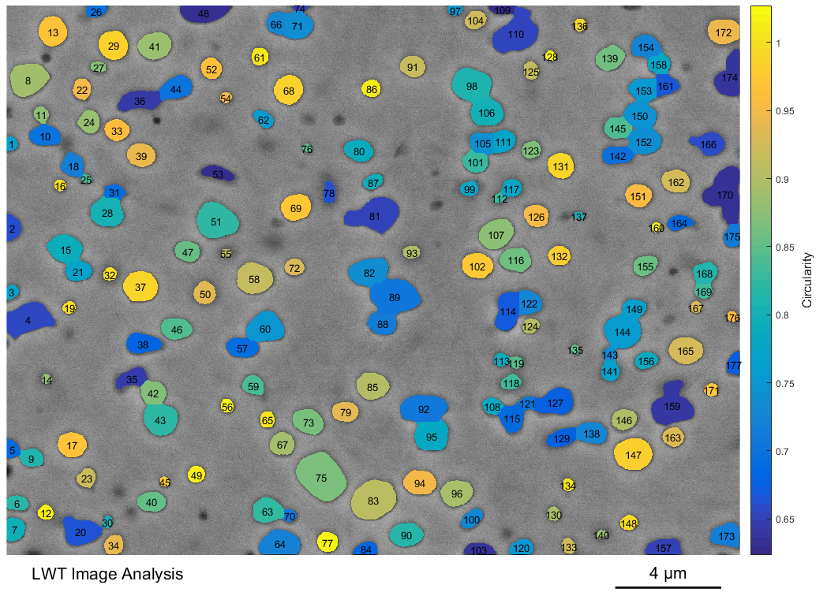
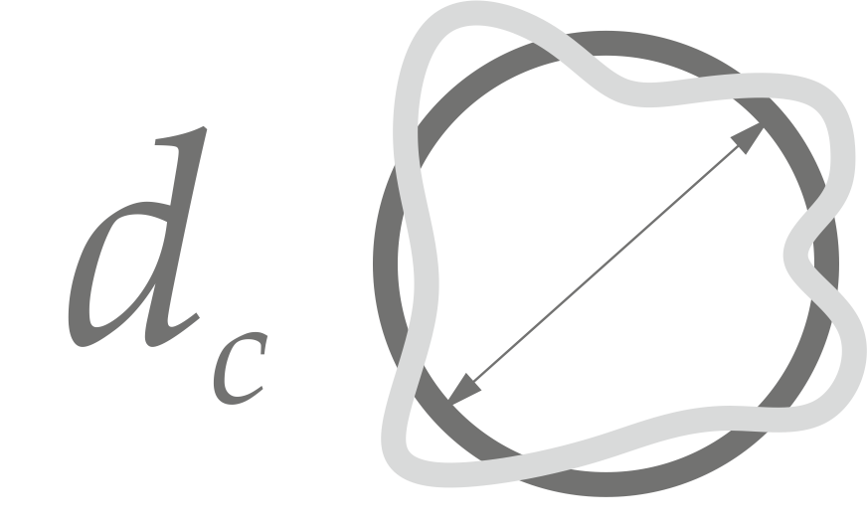

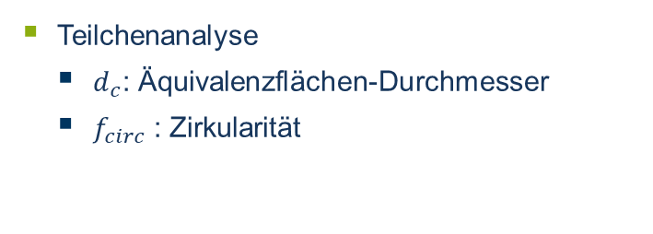
Bildanalyse: Stereologie
    Teilchenanalyse
      $d_{c}$: Äquivalenzflächen-Durchmesser
      $f_{circ}$ : Zirkularität
PMX245VCrMoCoW9-4-4-2-1

Slide 14




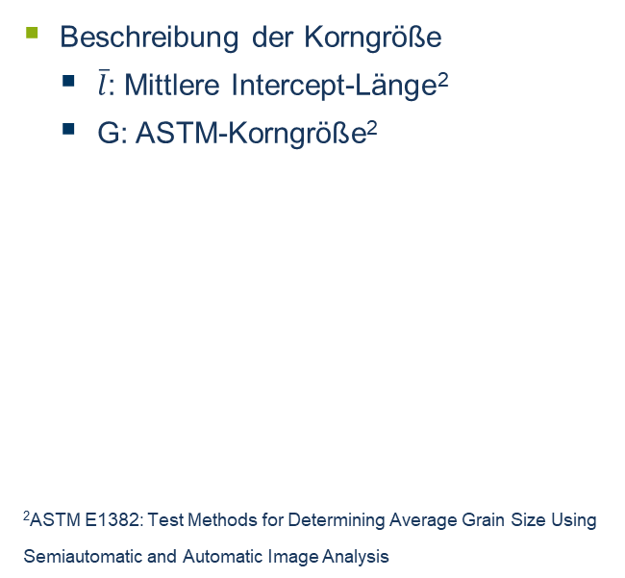







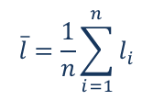
Bildanalyse: Stereologie
    Beschreibung der Korngröße
      $\overline{l}$: Mittlere Intercept-Länge²
      G: ASTM-Korngröße²
²ASTM E1382: Test Methods for Determining Average Grain Size Using Semiautomatic and Automatic Image Analysis
$$l_{4}$$
$$\overline{l}=\frac{1}{n}\sum_{i=1}^{n}{l_{i}}$$
$$l_{1}$$
$$l_{1}$$
$$l_{2}$$
$$l_{3}$$
$$l_{5}$$
$$l_{6}$$
$$l_{7}$$
$$l_{8}$$
$$l_{9}$$
$$l_{10}$$
$$G=G(\overline{l})$$
100 µm
C20

Slide 15
Häufige Probleme und deren Lösungen

Slide 16
Häufige Probleme und deren Lösungen
    Schmutzige Probe?
      Gauß-Filter einsetzen.
      Morphologisches Opening anwenden.
      Probe sauber machen und neue Bilder aufnehmen.
10 µm

Slide 17
Häufige Probleme und deren Lösungen
    Ungüngstige Beleuchtung?
      Rolling-Ball-Korrektur durchführen.
      Minima-Transform nutzen.
      Bildparameter am REM anpassen und neue Bilder aufnehmen.
5 µm

Slide 18
Häufige Probleme und deren Lösungen
    Niedrige Auflösung oder Kontrast?
      ...
      ...
      Neue Bilder aufnehmen!
10 µm

Slide 19
ImageJ

Slide 20
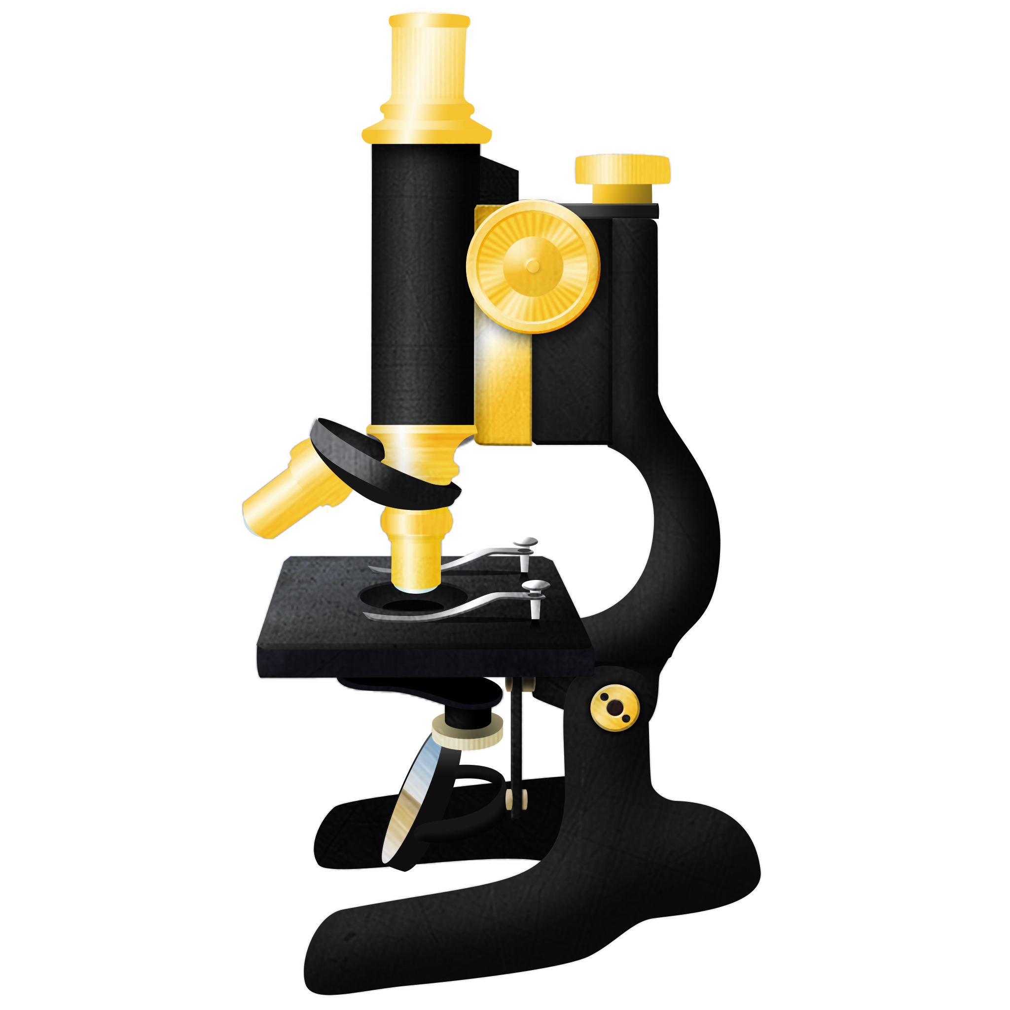
ImageJ
    Open Source.
    Programmiert von und für Forscher.
    Funktionalität durch Plug-ins und Makros erweiterbar.
    Verfügt über eine GUI und eine API.
Quelle: National Institutes of Health, CC BY 4.0, http://creativecommons.org/licenses/by/4.0/

Slide 21

Fiji ImageJ
    ImageJ2 mit gebündelten Plug-Ins.
    Herunterladen: https://imagej.net/Fiji/Downloads
    Portable Software: Keine Installation erforderlich.
Quelle: Fiji is just ImageJ, CC BY 4.0, http://creativecommons.org/licenses/by/4.0/

Slide 22
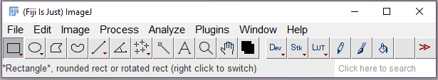
Fiji ImageJ
    Täuschend einfache Benutzeroberfläche.
    Das Menu Bar stellt mehr als 400 Funktionen zur Verfügung, ohne die Plug-Ins zu berücksichtigen.

Slide 23
ImageJ: Live-Vorführung

Slide 24
Aufgaben

Slide 25
Aufgabe 1
    BSE-Gefügeaufnahme des gehippten Kaltarbeitsstahls PMX245VCrMoCoW9-4-4-2-1
    Beschreiben Sie die Karbidphasen anhand der relevanten Kenngrößen.

Slide 26
Aufgabe 2
    Versuchen Sie, dieses BSE-Gefügebild eines gehippten PMHS 4-3-8 einer entsprechenden Analyse zu unterziehen
    Diskutieren Sie die Herausforderungen, die mit einer solchen halbautomatischen Analyse verbunden sind.

Slide 27
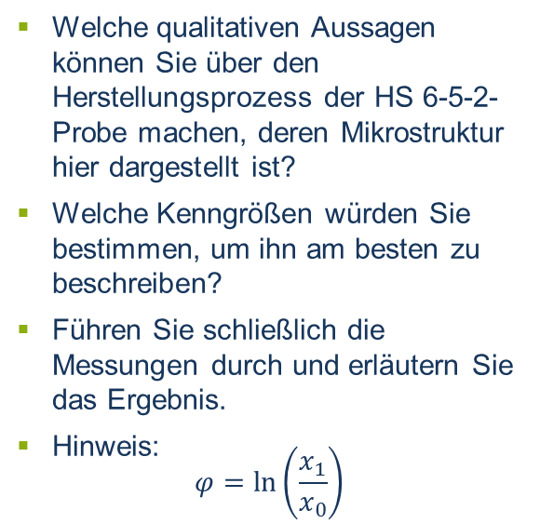
Aufgabe 3
    Welche qualitativen Aussagen können Sie über den Herstellungsprozess der HS 6-5-2-Probe machen, deren Mikrostruktur hier dargestellt ist?
    Welche Kenngrößen würden Sie bestimmen, um ihn am besten zu beschreiben?
    Führen Sie schließlich die Messungen durch und erläutern Sie das Ergebnis.
    Hinweis:
    $$φ=ln⁡\left(\frac{x_{1}}{x_{0}}\right)$$

Slide 28
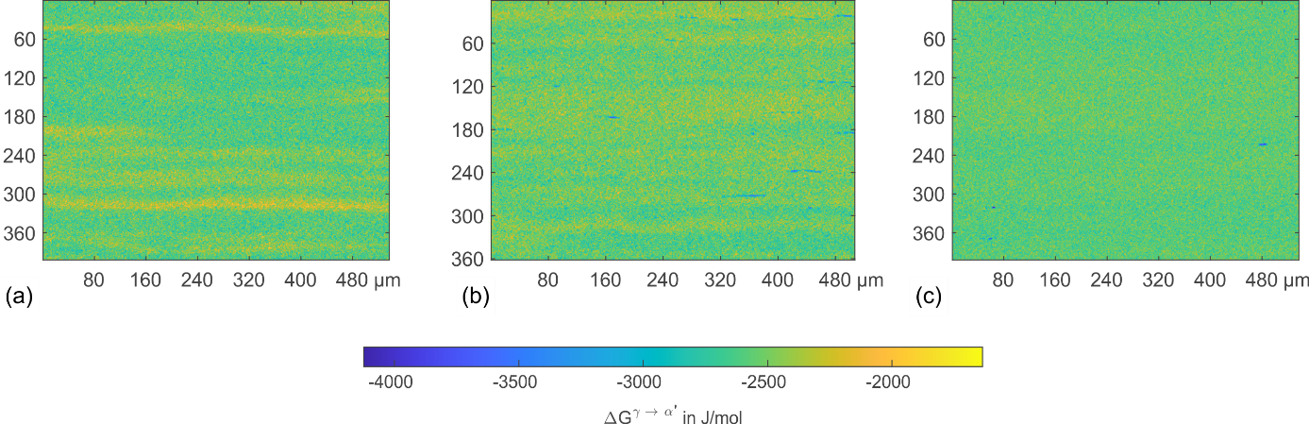
Aufgabe 4
    Die Abbildung zeigt drei mit ThermoCalc® auf der Grundlage von EDS-Messungen berechnete ∆G^{γ→α’}-Mappings. Diese stellen die lokale Stabilität des Austenits von drei gegossenen und gewalzten Rundstäben des Stahls AISI 304L dar.
    Analysieren Sie die als Textdateien bereitgestellten Austenitstabilitäts-Mappings und liefern Sie quantitative Informationen über die Effektivität des Glühprozesses zur Erhöhung der Isotropie.

Slide 29
Zusammenfassung

Slide 30
Zusammenfassung
    Bilder sind in Matrizen angeordnete Daten.
    Filtern + Bildkompression → Datenverletzung.
    Verschiedene Materialien bzw. Anwendungen erfordern unterschiedliche Kenngrößen für ihre eindeutige Beschreibung.
    Fiji ImageJ bietet viele nützliche Funktionen und Plugins.

Slide 31
AMPM-Übung:
Quantitative Metallographie
Santiago Benito, Bochum - 20.10.2026 – benito@wtech.rub.de

